Slide 1
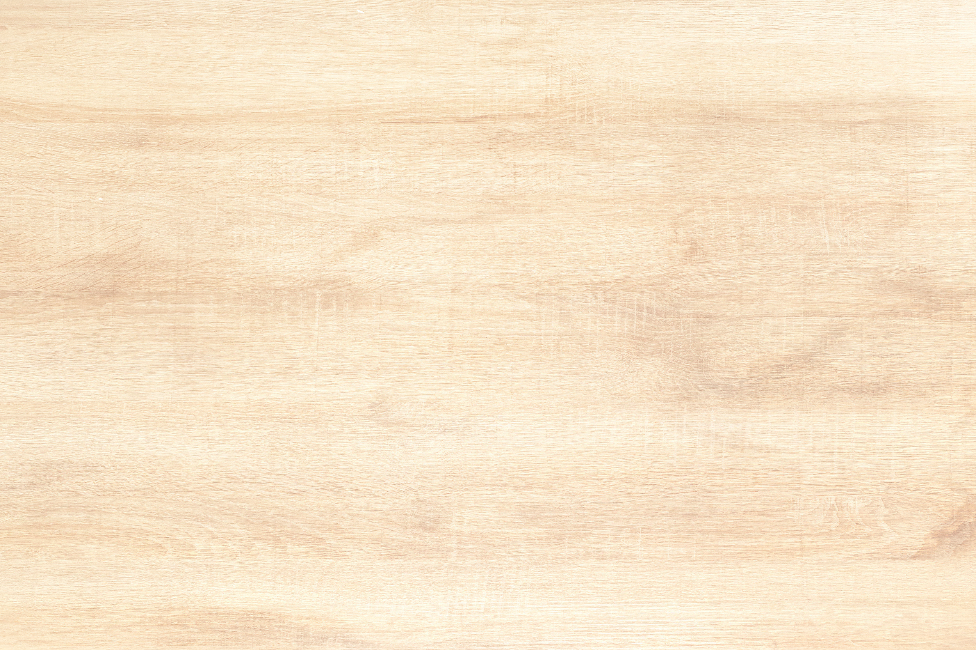

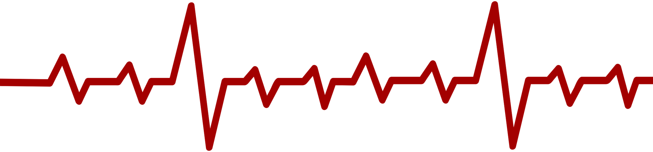


CASI CLINICI
UNA GRAVE MIOSITE CHE MIMA LA SINDROME DI GUILLAIN-BARRÉ: UN CASO DI INTERAZIONE TRA
STATINA E ACIDO BEMPEDOICO
ICOT
Cardiology Division, Azienda Ospedaliero-Universitaria di Parma
A cura di:
Pietro Tito Ugolotti, Davide Donelli, Gianluca Signoretta, Nicola De
Santis, Giampaolo Niccol.

Slide 2
CASI CLINICI
ABSTRACT: I pazienti anziani si caratterizzano per un esponenziale incremento della fragilità, legata sia all’aumentato rischio cardiovascolare sia a specifiche comorbidità che si amplificano a vicenda, spesso limitando le scelte terapeutiche e con la necessità di una poli-farmacoterapia, in prevenzione cardiovascolare primaria e secondaria, di cui spesso sfugge il quadro di insieme. In questo caso clinico presentiamo una paziente con nota
cardiopatia ischemica cronica postinfartuale, severa disfunzione ventricolare sinistra nonostante terapia medica ottimizzata, con insufficienza renale cronica in stadio IV,deceduta a seguito di una grave rabdomiolisi imputabile a una possibile interazione sfavorevole tra acido bempedoico e atorvastatina.
ICOT

